Slide 1
Não Consegui validar com as cooperativas as novas visões que desenhei, pois, as agendas estavam cheias (eles estão em período de campanha)
Talvez precise de ajustes nestes gráficos durante o piloto
Precisarei validar alguns pontos com as cooperativas participantes do piloto (regras do % de renegociação e novos gráficos)

Slide 2
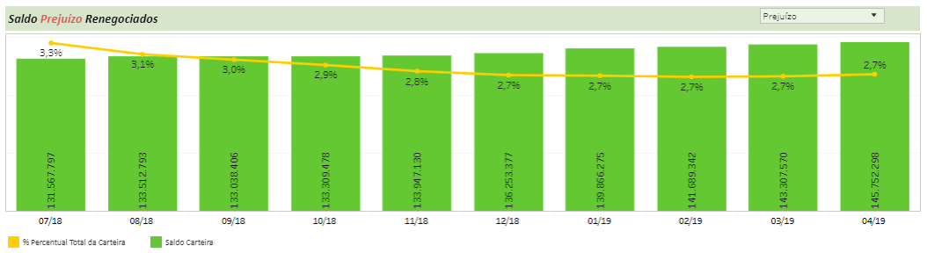
Tela Inicial
Renegociação (verificar regra do % com as coops – o q faz mais sentido para as cooperativas para gerar o percentual?) - Revalidar com cooperativas esta regra
Cart Ativa reneg: % de renegociação sobre a carteira total ativa de todos produtos
Inadim reneg: % renegociação inadimplentes sobre total da carteira ativa de todos os produtos
Preju Reneg: % renegociação prejuízo sobre total da carteira Ativa + Cart Prejuizo de todos os produtos
Ajustar o eixo (não parece estar começando em zero)

Slide 3
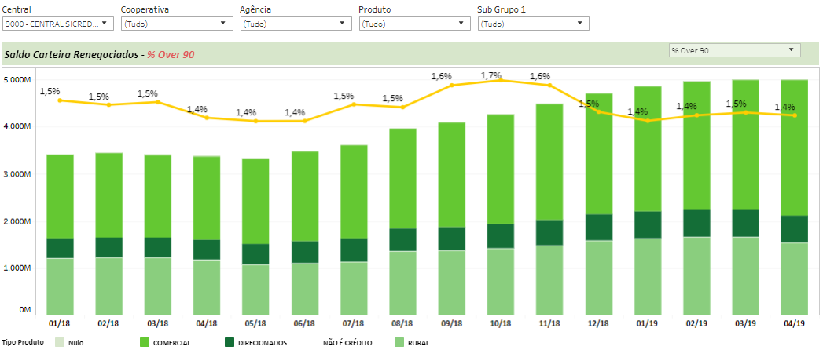
Manter este gráfico. Adicionar subgrupo 2, produto, Carteira, anomes, etc (conforme os dash de inadimplencia
e corrigir o produto para tipo de produto

Slide 4

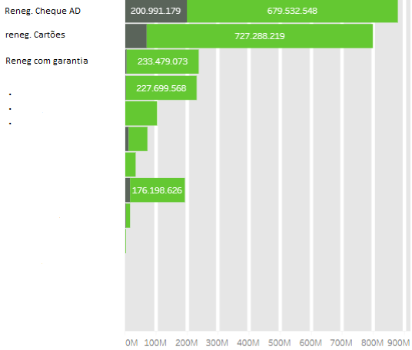
Carteira Renegociação
Departamental - Cobrança e Recuperação de Crédito - recuperacaodecredito@sicredi.com.br
Central
Cooperati.
Agência
Gestor
Carteira
Segmento
SubGrupo2 produto
Produto
Período
Tanto o produto quanto subgrupo2 de produto aparecerá somente itens de renegociação
Inadimplência
Prejuízo
Total (Inadim + Prejuizo)
Saldo/Qtd/%
Saldo/Qtd/%
Saldo/Qtd/%
Considerar para Sub-Produto2 (TOP 9 e o 10º item agrupar em outros e gerar % sobre o todo – distribuição) teria que ser dinâmico conforme os filtros do cabeçalho
Um gráfico de inadimplência e ao lado de prejuízo e ao lado total
Valores de saldos e bloqueio iguais ao gráfico de inadimplência e prejuízo (Importante ter o percentual sobre o total) – distribuição dos produtos renegociação
Não colocamos em inadimplência para não confundir as cooperativas/centrais com a quantidade de filtros que já possui o relatório
Valores meramente ilustrativos

Slide 5
Carteira Renegociação
Departamental - Cobrança e Recuperação de Crédito - recuperacaodecredito@sicredi.com.br
Central
Cooperati.
Agência
Gestor
Carteira
Segmento
SubGrupo2 produto
Produto
Período
Tanto o produto quanto subgrupo2 de produto aparecerá somente itens de renegociação
Inadimplência
Prejuízo
Total (Inadim + Prejuizo)
Saldo/Qtd/%
Saldo/Qtd/%
Saldo/Qtd/%
Considerar PRODUTO (TOP 9 e o 10º item agrupar em outros e gerar % sobre o todo – distribuição) teria que ser dinâmico conforme os filtros do cabeçalho
Um gráfico de inadimplência e ao lado de prejuízo e ao lado total
Valores de saldos e bloqueio iguais ao gráfico de inadimplência e prejuízo (Importante ter o percentual sobre o total) – distribuição dos produtos renegociação
Não colocamos em inadimplência para não confundir as cooperativas/centrais com a quantidade de filtros que já possui o relatório
Valores meramente ilustrativos

Slide 6
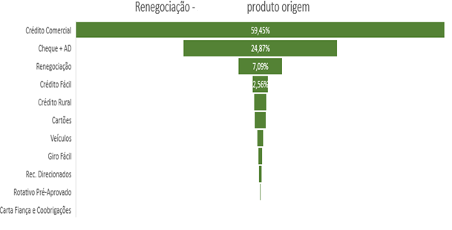
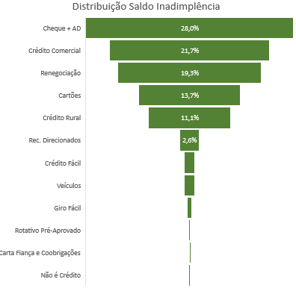
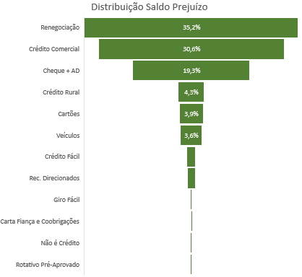
Visões dos produtos de origem
Poderia deixar visível os 6 primeiros produtos de maior % e os demais juntar em Outros
Saldo/Qtd/%
Poderia colocar TOP 10 (para pessoa selecionar a quantidade).
Colocar um ao lado do outro talvez? Total /Inadim/Preju
O percentual deverá ser sobre o total para verificar a distribuição dos produtos de origem da renegociação sobre o todo (se realizar filtros deverá modificar)
Valores meramente ilustrativos
Saldo/Qtd/%
Saldo/Qtd/%

Slide 7
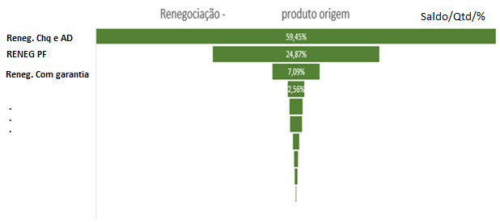
Visões dos produtos de origem
Poderia deixar visível os 6 primeiros produtos de maior % e os demais juntar em Outros
Saldo/Qtd/%
Se clicar no credito comercial – abrir gráfico dos produtos de credito comercial
Colocar TOP 10 produtos (para pessoa selecionar a quantidade como os outros gráficos de inadimplência e prejuizo).
O percentual deverá ser sobre o total para verificar a distribuição dos produtos de origem da renegociação sobre o todo (se realizar filtros deverá modificar)
Valores meramente ilustrativos

Slide 8
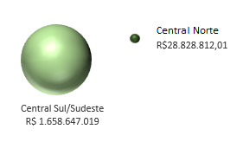
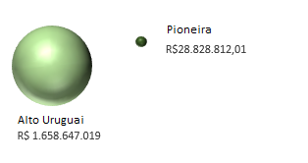
Carteira Renegociação
Departamental - Cobrança e Recuperação de Crédito - recuperacaodecredito@sicredi.com.br
Central
Cooperati.
Agência
Gestor
Carteira
Segmento
SubGrupo2 produto
Produto
Período
Apresentar o saldo de renegociação por Central com % sobre a carteira total de renegociação
Poderia ter uma 2ª caixa seleção:
* % reneg = Reneg sobre a carteira total da central
* Saldo Carteira (R$)
Caixa de seleção: Inadimplencia
Prejuízo
Total Reneg. (Inadim+Prejuizo)
Gráfico por Central
Neste não precisaria a caixa de seleção (preju/inadim/total) ou de % e saldo porque estará atrelado ao gráfico ao lado
Gráfico por cooperativa
Selecionando uma central no gráfico poderá refletir no gráfico ao lado as cooperativas da central para a renegociação
Selecionando Uma coop abre por agencia (aparece as diferentes agencias da coop)
Valores meramente ilustrativos

Slide 9
Já incluso dentro de Inadimplencia e Prejuizo

Slide 10
Produtos da área de Recuperação – verificar como estão atualizando na tabela de apoio da risco onde se buscam informações sobre produtos
Já enviei email ao Djean e sugeri para os produtos descontinuados permanecer com descrições antigas

